Slide 1
Труд лесозаготовителей

Slide 2
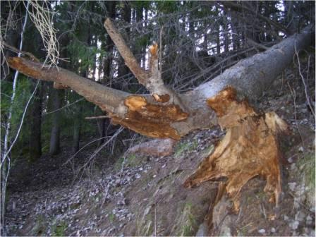
Лес, лесничий.

Slide 3
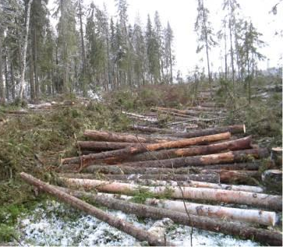
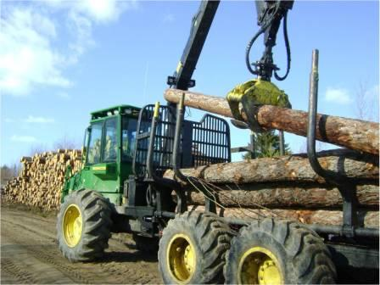
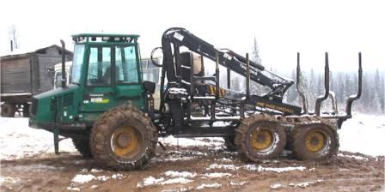
заготовка

Slide 4
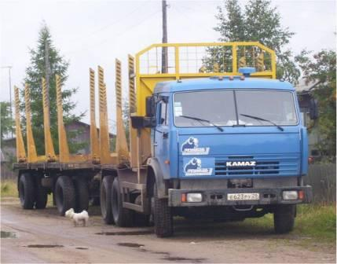
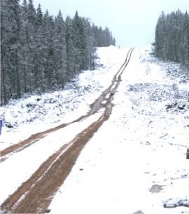
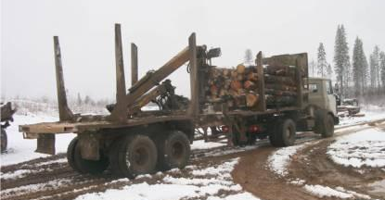
вывозка

Slide 5
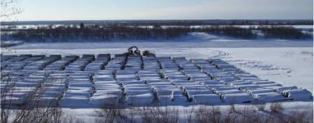
сплотка

Slide 6
котельная
Дрова для населения

Slide 7
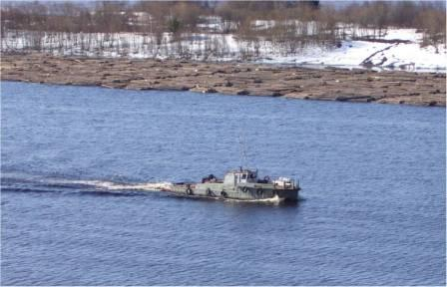
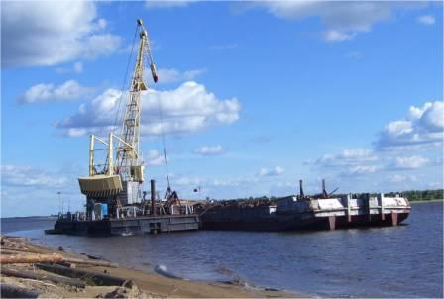
Сплав по реке

Slide 8
лесозавод

Slide 9
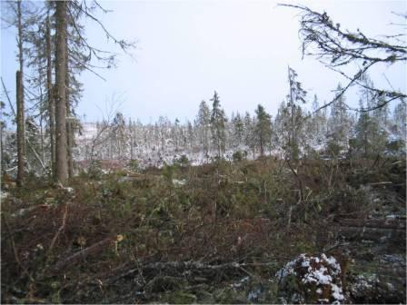
выруб

Slide 10
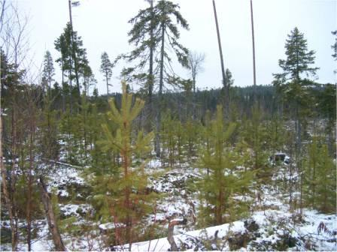
лесопосадки

Slide 11
Взрослое дерево

Slide 12
конец
Автор презентации Вилачева М.И.
МОУ «СШШ» структурное подразделение д/с № 27 «Теремок»
2011год.
В презентации использованы материалы из личного архива и интернета.

